Slide 1
One Day Project
김밥나라 POS (2021-08-31)
김성훈

Slide 2
기획 의도
우리동네 김밥나라의 매장용 POS(Point of Sales) 시스템을 구축한다.
POS(Point of Sales) : 판매 시점 관리
판매와 관련 사항을 등록하면 즉시 매입, 매출, 재고 관리 등을 수행하는 ERP 프로젝트

Slide 3
디자인 컨셉 - font
김밥나라 POS
<맑은 고딕(제목) – 36>
김밥나라 POS
<HY그래픽M(본문) – 18>

Slide 4
IA(Information Architecture)
테이블 레이아웃
상품 주문 리스트
상품 클릭

Slide 5
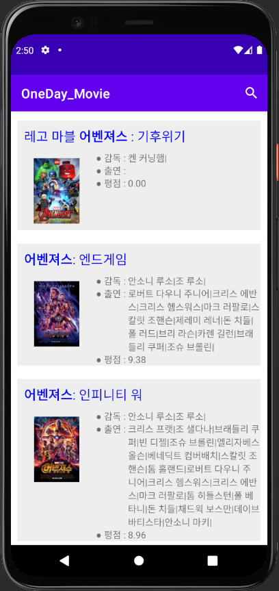
기본 요구사항
Naver Open API 영화검색 서비스를 활용하여 App 을 구현한다.
App이 시작되면 임의 영화 정보를 리스트로 보여 준다.

Slide 6
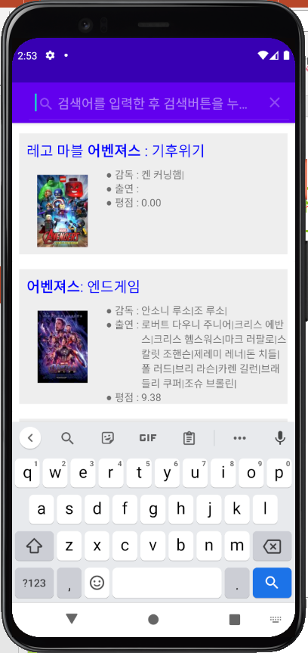
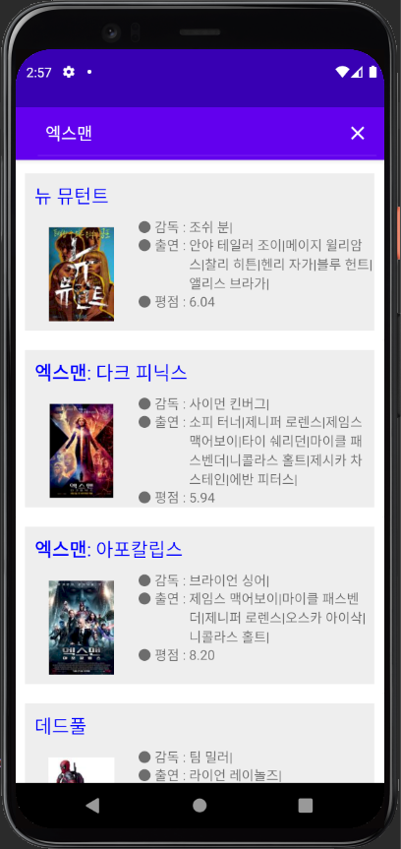
ActionBar의 돋보기 아이콘으로 검색
입력한 검색어에 따라 Naver 영화검색 서비스를 조회하여 App 화면에 리스트를 출력한다.
영화제목, 감독, 출연(주연 등), 영화평점을 보여준다.

Slide 7
감사합니다. 좋은 하루 되세요!

